Slide 1

VU metar
Tadija Simić
Pavle Ivanović
Mentor: Lazar Premović

Slide 2
Sadržaj
Uvod
Kako to radi?
Demonstracija

Slide 3
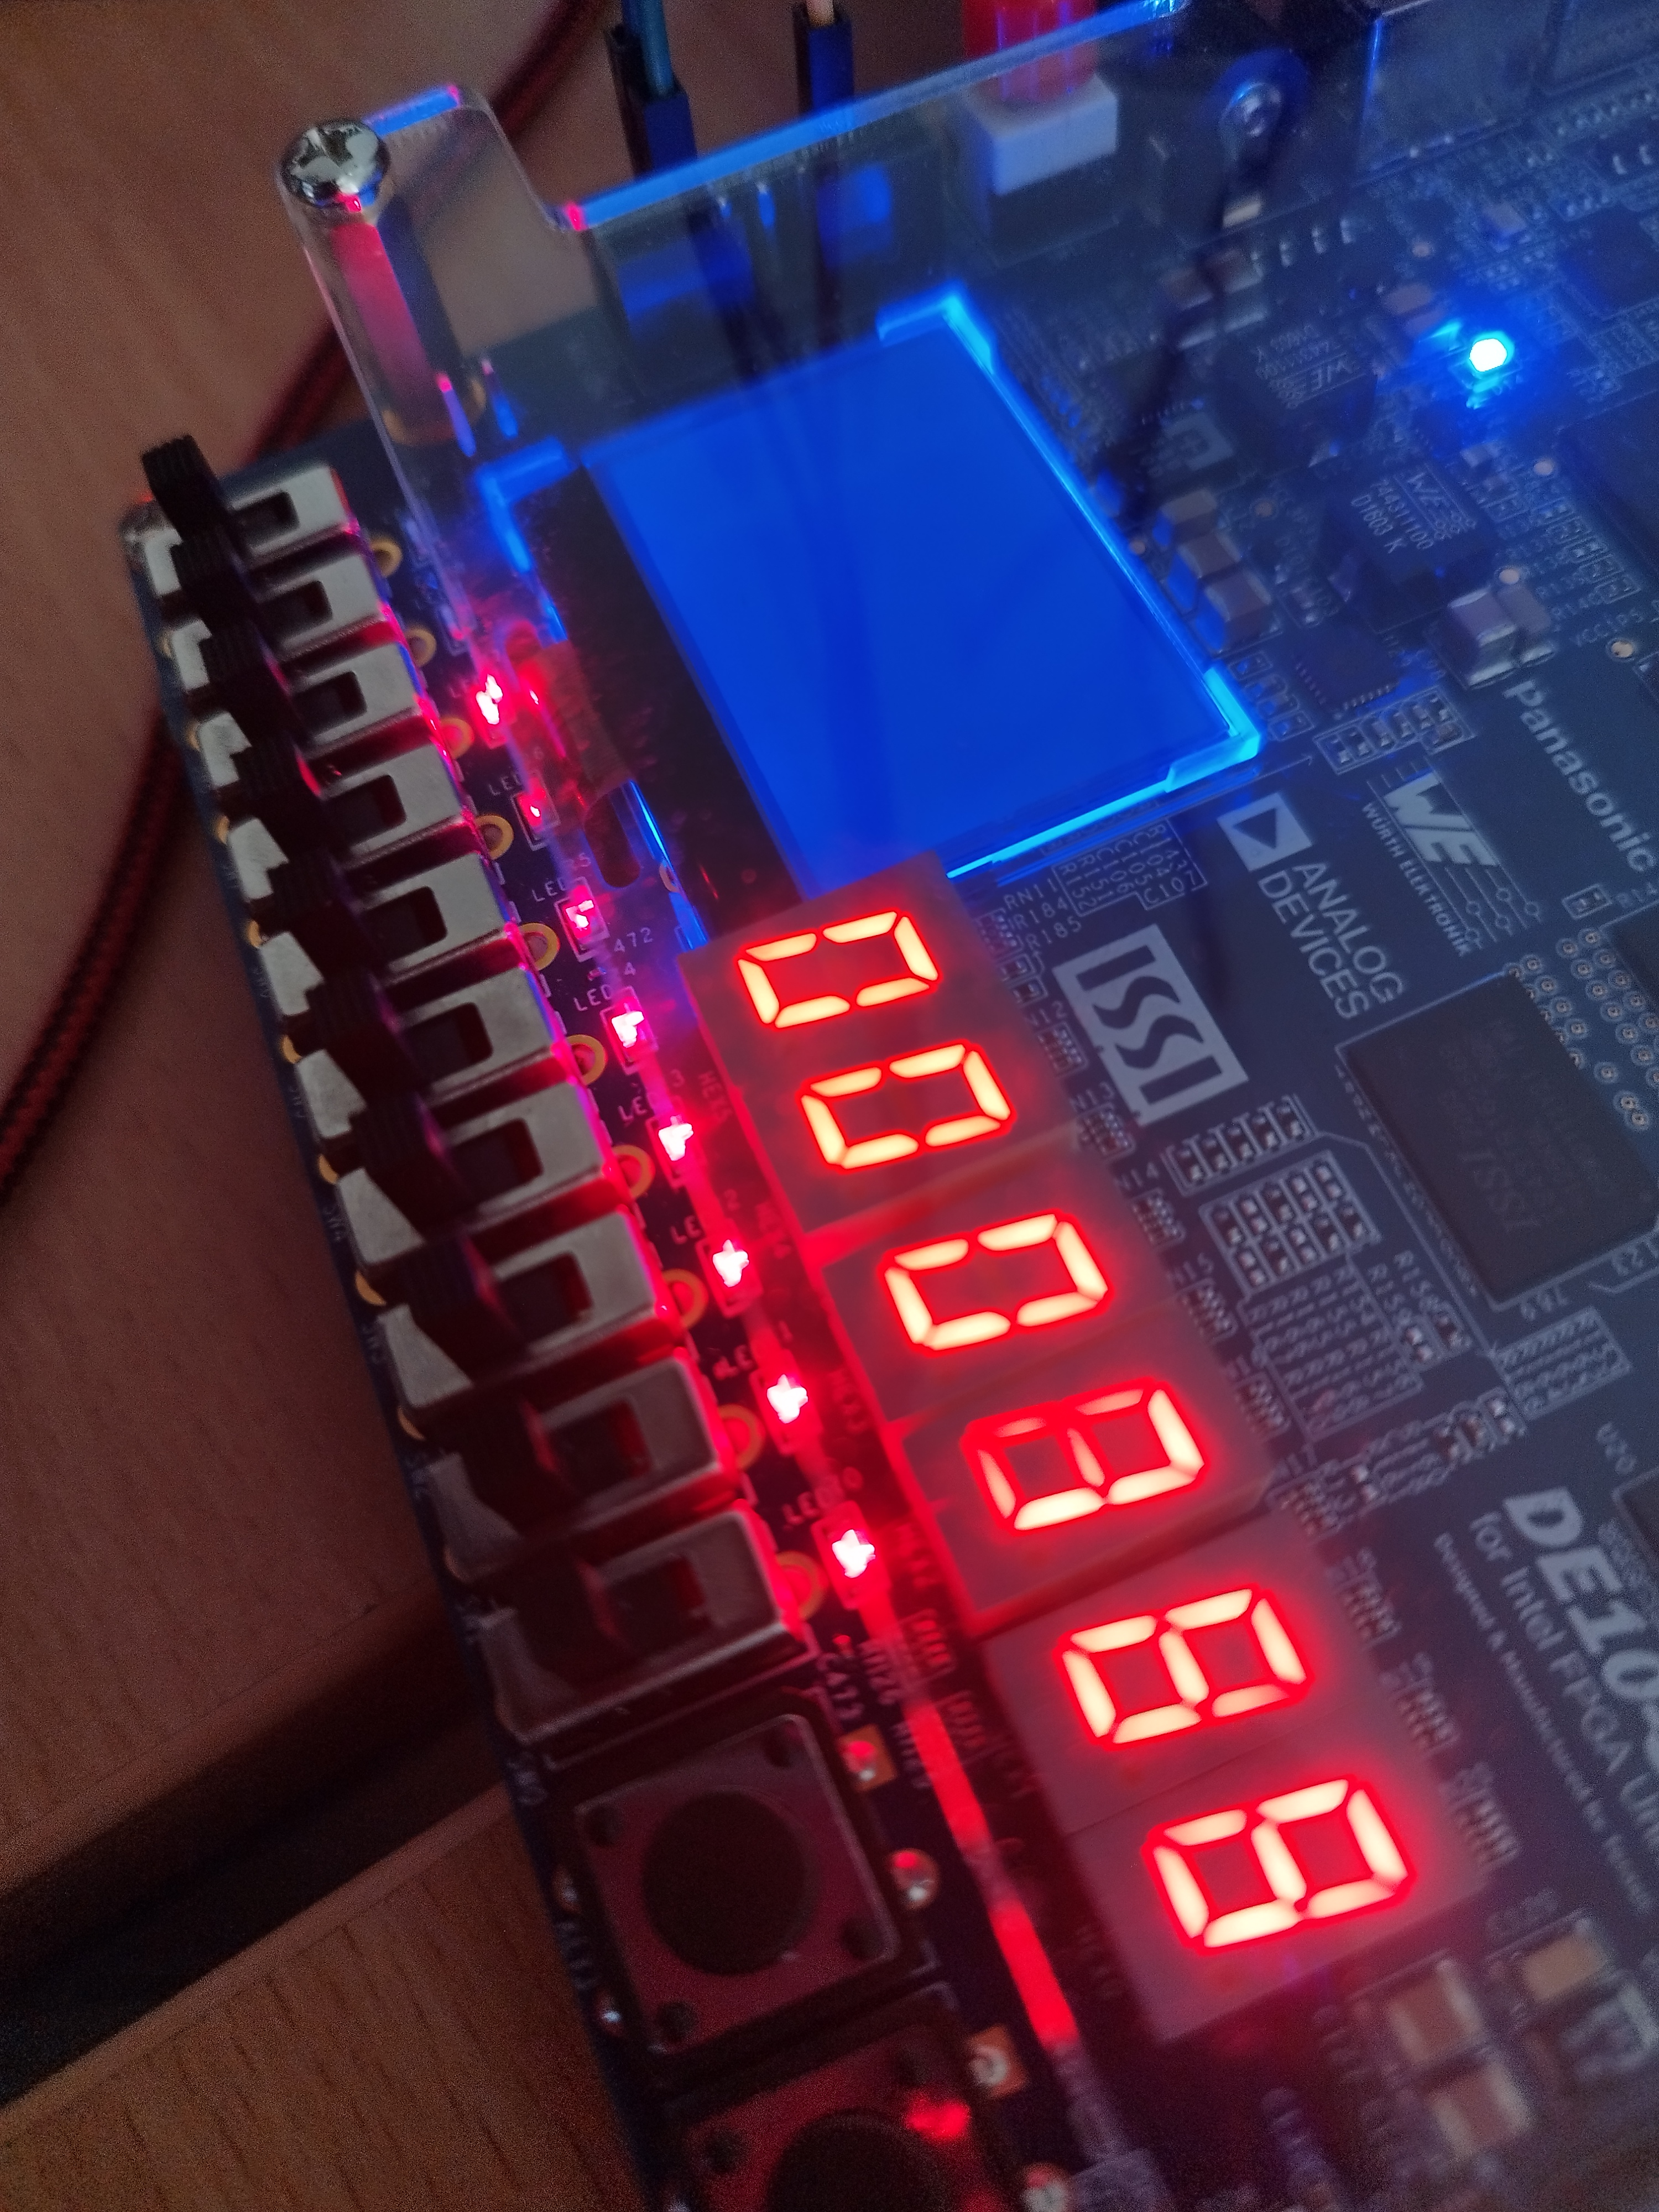
Uvod
AD konverter
LTC2308 – SPI
Obrada signala
Prikaz na LED-ovima

Slide 4
Kako to radi?

Slide 5
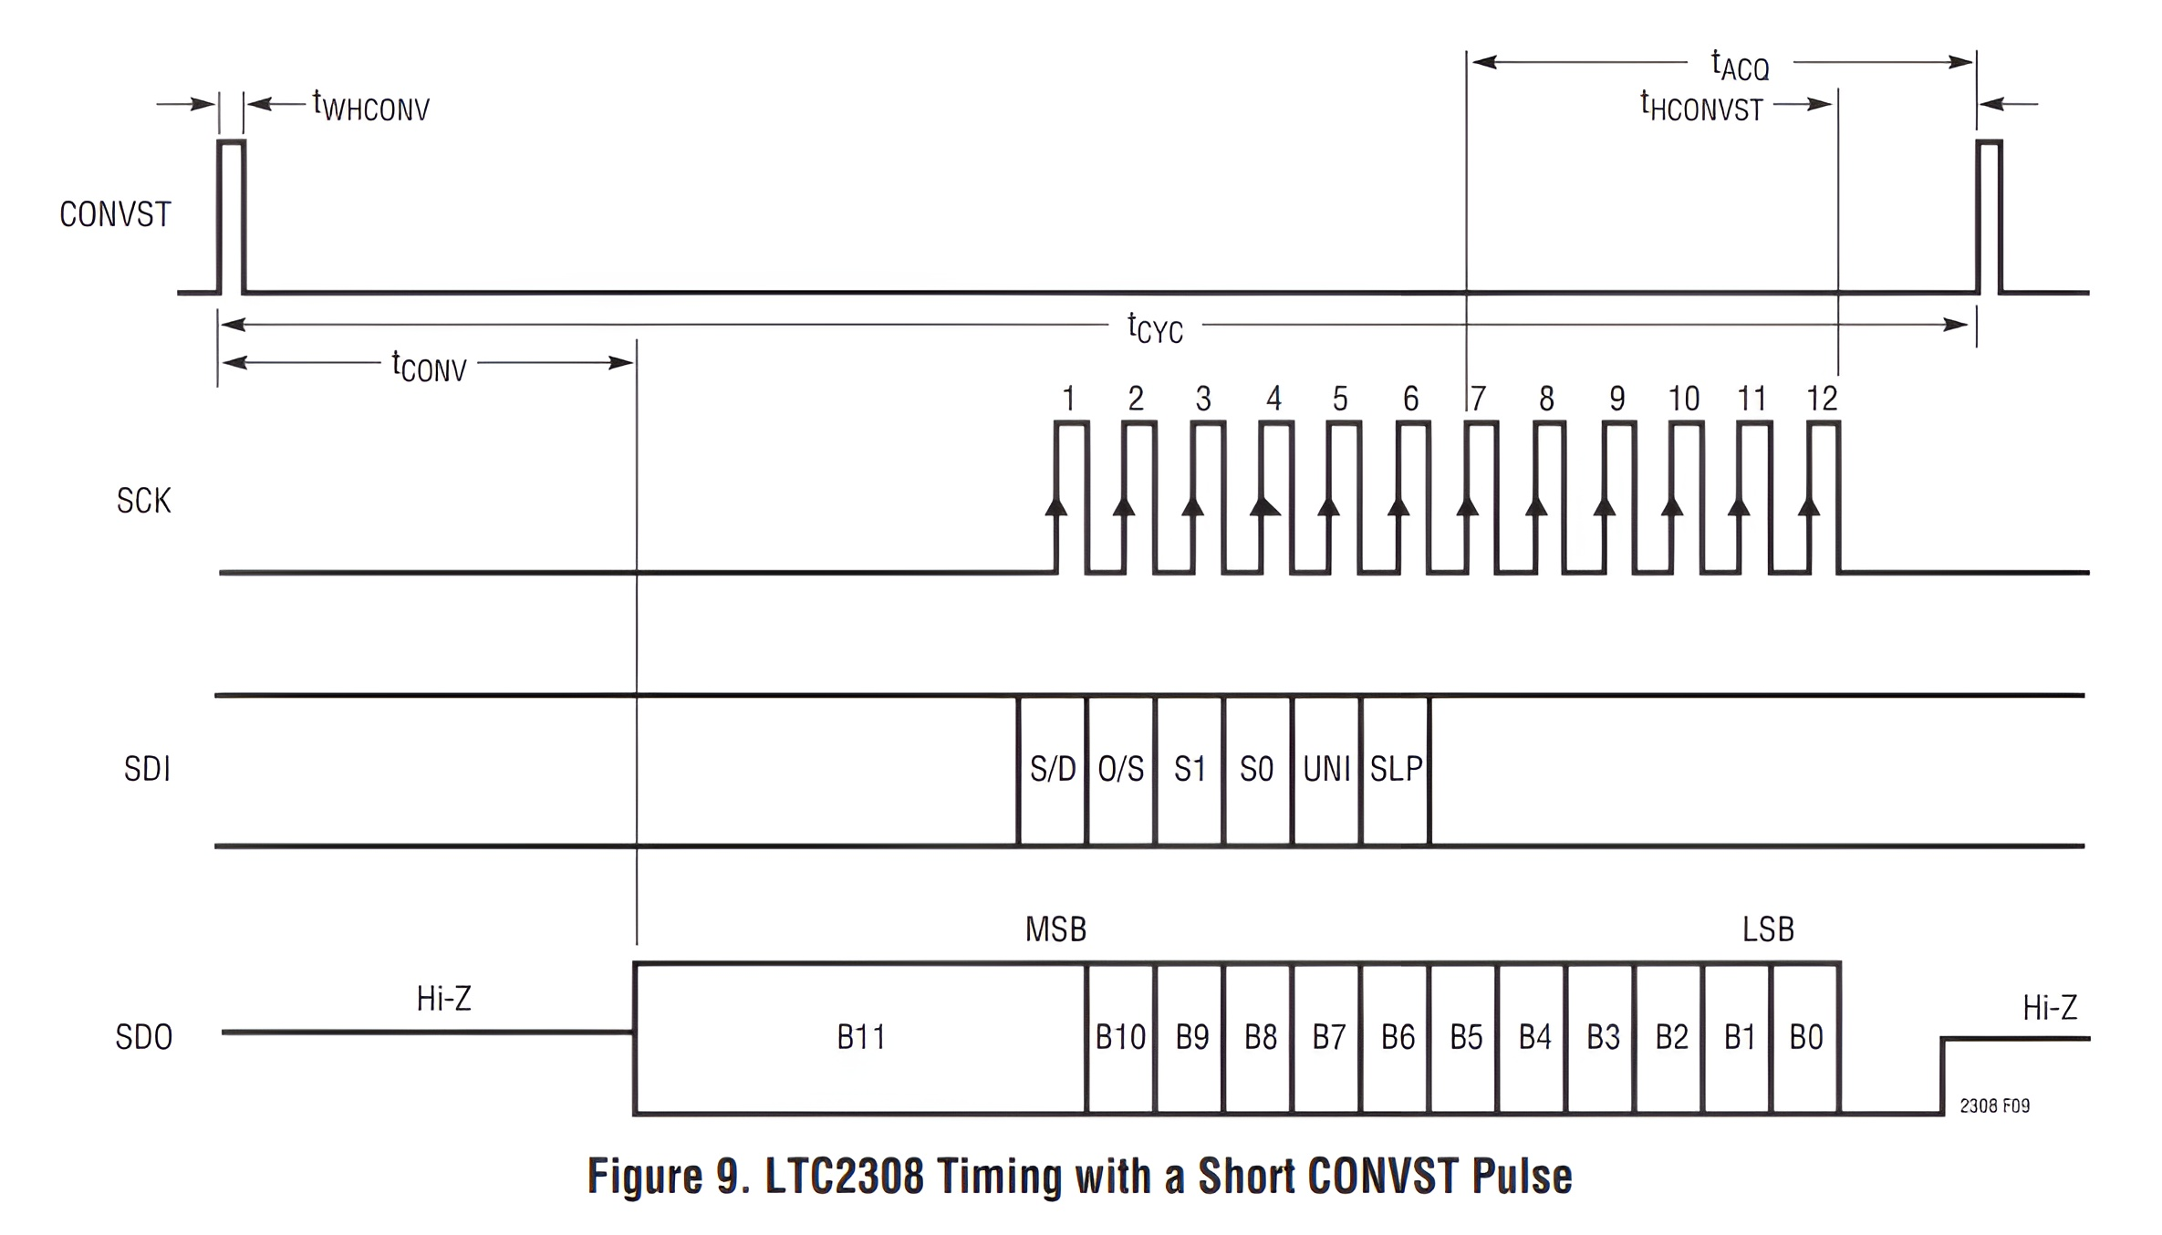

Slide 6
Obrada Signala

Slide 7
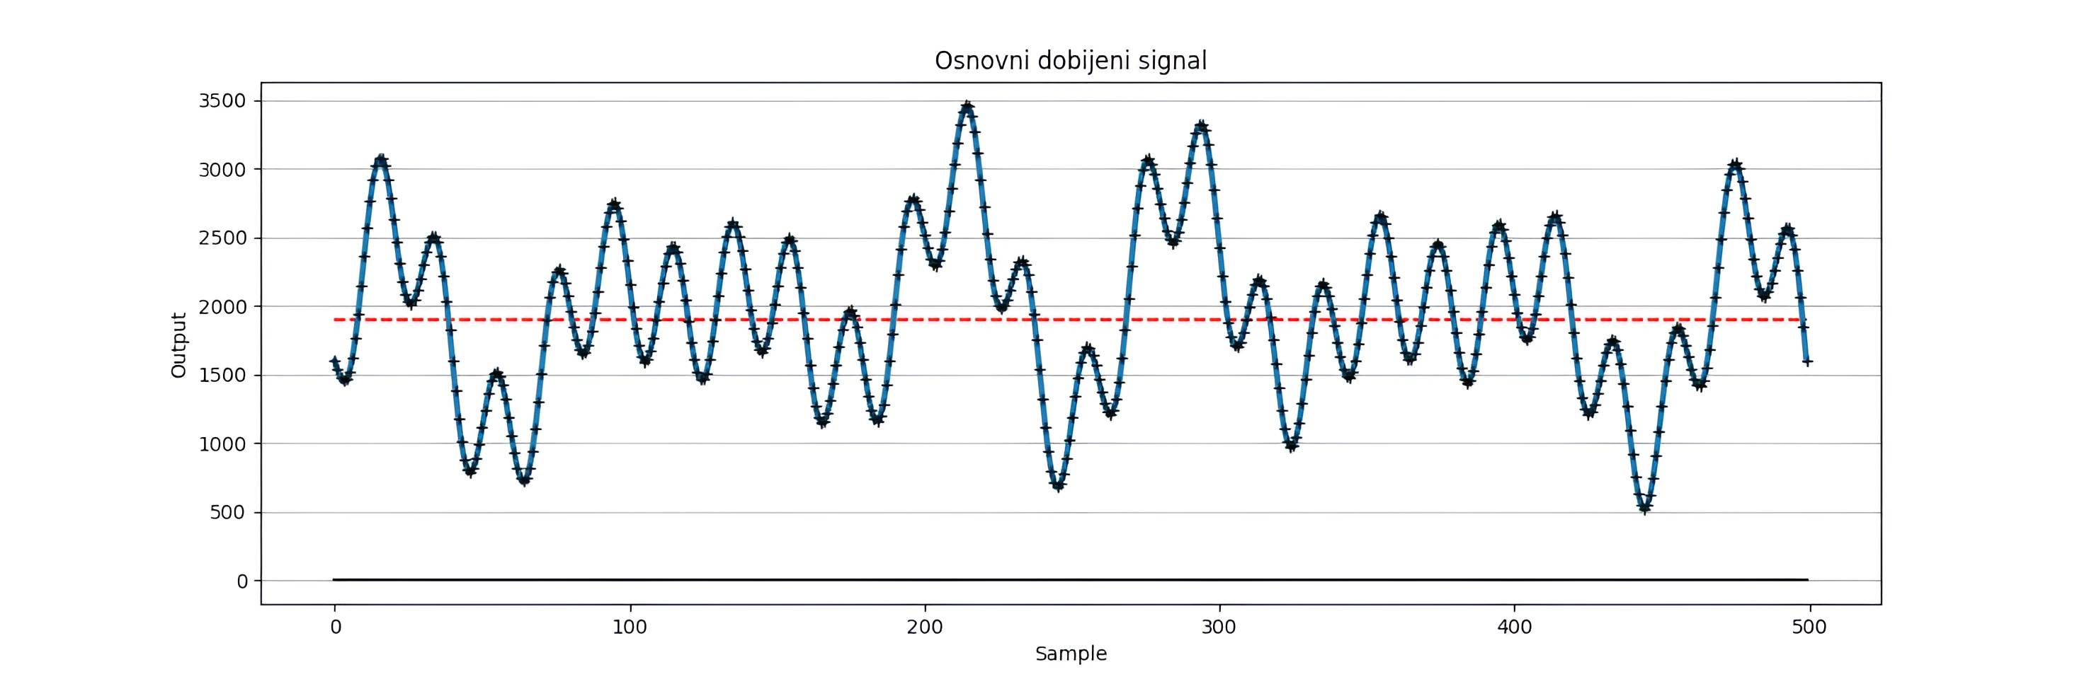
12500kHz – sample rate

Slide 8
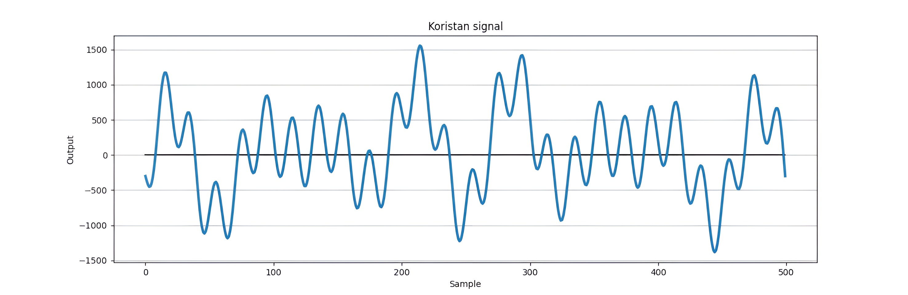

Slide 9
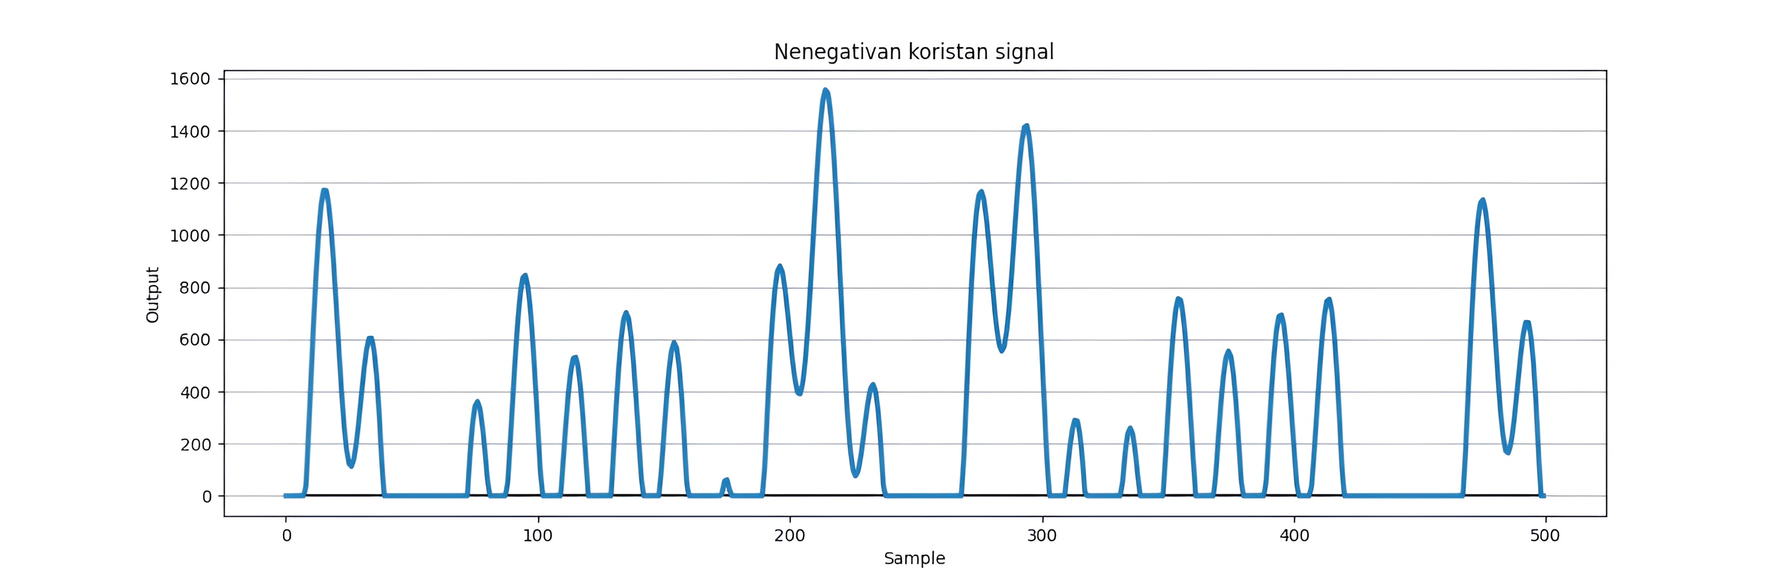

Slide 10
DEMONSTRACIJA...

Slide 11
Literatura
DE10-Standard User Manual 1 www.terasic.com January 19, 2017
LTC2308 - Low Noise, 500ksps, 8-Channel, 12-Bit ADC

Slide 12
HVALA NA PAŽNJI!

Slide 13
Pitanja?

